Slide 1
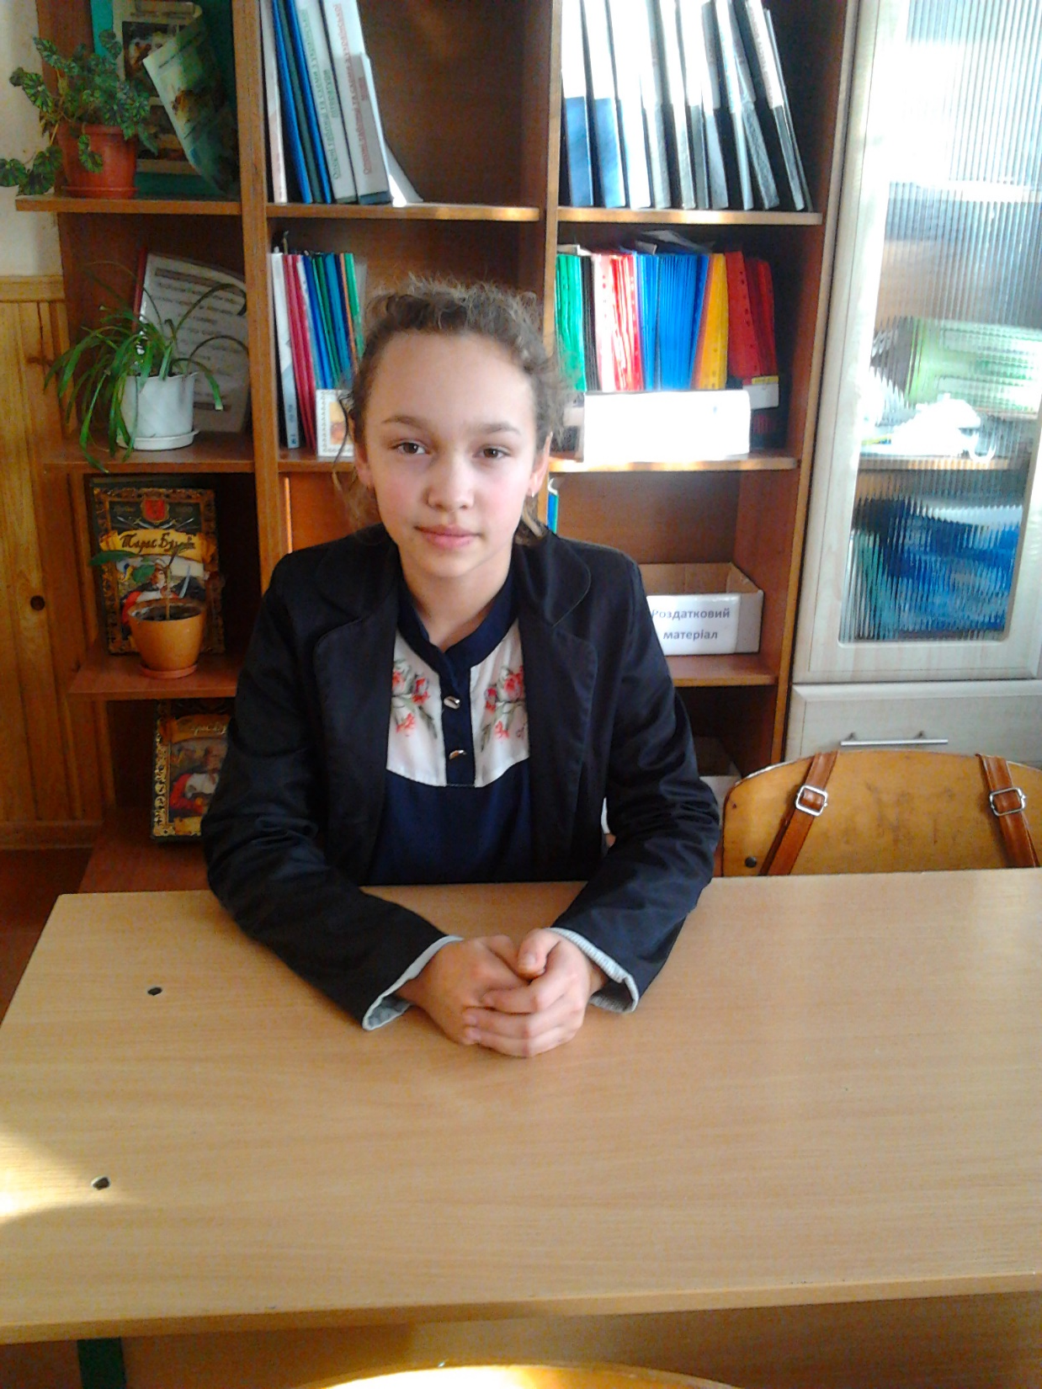
Юний дослідник -2016 Кіркова Іванна
ІІІ місце
в районному етапі Всеукраїнського конкурсу дослідницько-експериментальних робіт з природознавства «Юний дослідник»

